Slide 1
3.-4. trinn
Læringsøkt 2
BARNAS
TRAFIKKLUBB
FRA TRYGG TRAFIKK

Slide 2
Denne økten bygger videre på forståelsen av hva en refleks er og hvordan den fungerer, ved å fokusere på hvordan elevene selv kan være reflekshelter i hverdagen.
Notes:
Til læreren: Økten har som mål å bygge videre på elevenes forståelse av hva en refleks er og hvordan den fungerer. Ved å fokusere på praktiske anvendelser og elevenes egen rolle, ønsker vi å styrke deres bevissthet om trafikksikkerhet. Elevene skal ikke bare lære om reflekser som teoretisk konsept, men også hvordan de selv kan ta aktive grep i hverdagen for å være trygge og synlige i trafikken.

Slide 3
LÆRINGSMÅL
Elevene skal forstå hva det innebærer å være en reflekshelt.
Elevene skal kunne identifisere situasjoner der det er viktig å bruke refleks.
Elevene skal lære hvordan de kan oppfordre andre til å bruke refleks for å være trygge i trafikken.
Fag: norsk, samfunnsfag, kunst og håndverk
Ferdigheter: lesing, muntlige og skriftlige ferdigheter
Overordnet tema: folkehelse og livsmestring
Notes:
Til læreren: Læringsmålene er nøye utformet i henhold til LK20 og kompetansemålene for etter 4. trinn. De er relevante for både 3. og 4. trinn og er integrert med fokus på å fremme trygg ferdsel i trafikken.

Slide 4
Hva tenker du på når du hører ordet «reflekshelt»? Hva innebærer det å være en reflekshelt, tenker du?
Lag et tankekart for å konkretisere tankene dine.
Notes:
Til læreren: 1. Start med en kort diskusjon i klassen om hva en "reflekshelt" er. Hva tenker dere når dere hører ordet "reflekshelt»? Hvilke egenskaper har en reflekshelt? 2. Elevene bruker et ark (evt en side i en skrivebok, eller om dere ønsker å gjøre det digitalt i BookCreator, Word e.l) og lager et tankekart, der de skriver «reflekshelt» i senter, og alt de tenker på og assosierer med ordet (og eventuelt logoen). 3. Når de er ferdige med sitt tankekart, deler de tankene sine med en partner (eller i gruppe). De kan sammenligne tankekartene sine og diskutere forskjeller og likheter. Ta gjerne opp noen tanker i plenum også!

Slide 5
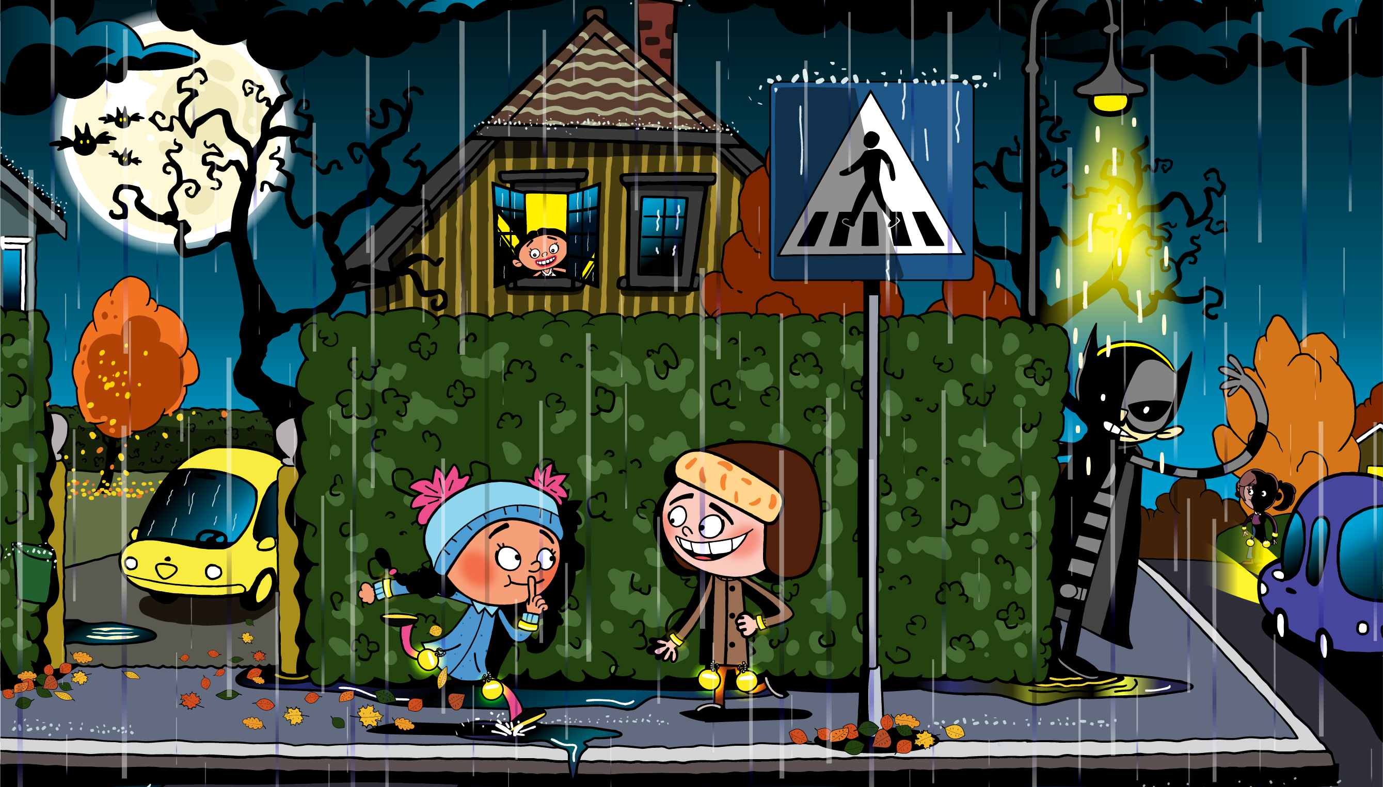
Notes:
Til læreren: Be elevene bruke et par minutter til å studere bildet i stillhet. Hvordan er været? Hvem ser de på bildet? Hvilke reflekser ser de på bildet – hvorfor er de viktige? Er det noen som ikke har på seg refleks, eller noen som ikke er synlige i trafikken?

Slide 6
Tegn og/eller skriv!
Tegn eller skriv en kort tekst om hva du ville gjort for å hjelpe noen å bli mer synlig i trafikken.
.
Notes:
Til læreren: La elevene tegne eller skrive om hva de ville gjort for å hjelpe noen til å bli mer synlige i trafikken. Hvordan ville de sørge for at alle har på seg refleks? Dette er ment å være en kort oppgave for å få igang elevenes tankeprosess rundt det å være reflekshelt og hjelpe seg selv og andre med å være synlige og trygge i trafikken. Det vil bli mulighet for videreutvikling av dette i neste økt.

